Slide 1
Μεταφορά ύδατος από το φράγμα του
Τεμένους προς την πεδιάδα της
Δράμας
Φοιτητής: Ευάγγελος Φινδανής
Επιβλέπων καθηγητής: κ. Ιωάννης Β. Σούλης

Slide 2
Δομή παρουσίασης
Σκοπός της διπλωματικής εργασίας
Λογισμικό υπό χρήση
Α τμήμα του υδραγωγείου
Β τμήμα του υδραγωγείου
Γ τμήμα του υδραγωγείου
Δ τμήμα του υδραγωγείου
Συμπεράσματα

Slide 3
Σκοπός της εργασίας

Slide 4
Σκοπός της εργασίας
Αναγνωριστική μελέτη
Μεταφορά νερού από το ταμιευτήρα του φράγματος Τεμένους προς την πεδιάδα της Δράμας
Παροχή σχεδιασμού=1.8 m³/s (3 % της παροχής του Νέστου)
Για παροχή σχεδιασμού>1.8 m³/s απαιτούνται παράλληλοι αγωγοί

Slide 5
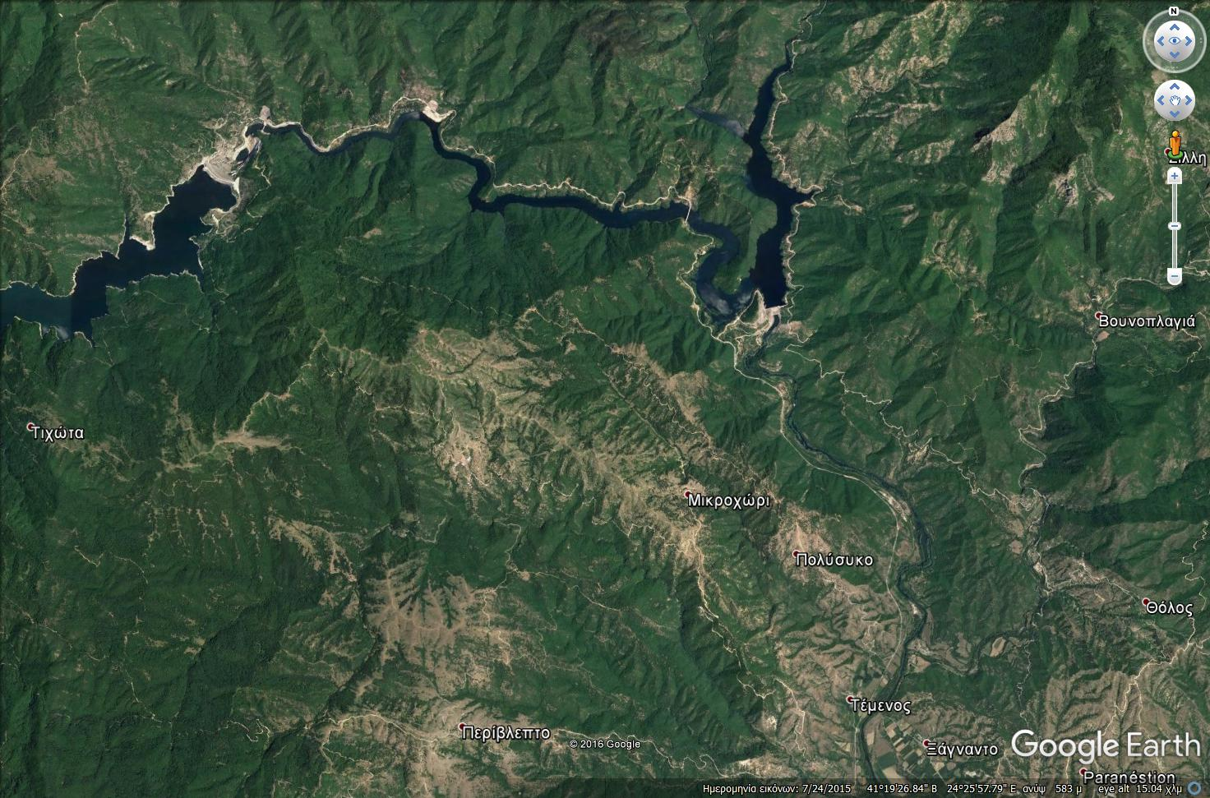
Τοποθεσία φράγματος Τεμένους
Φράγμα Θησαυρού
Φράγμα Πλατανόβρυσης
Φράγμα Τεμένους

Slide 6
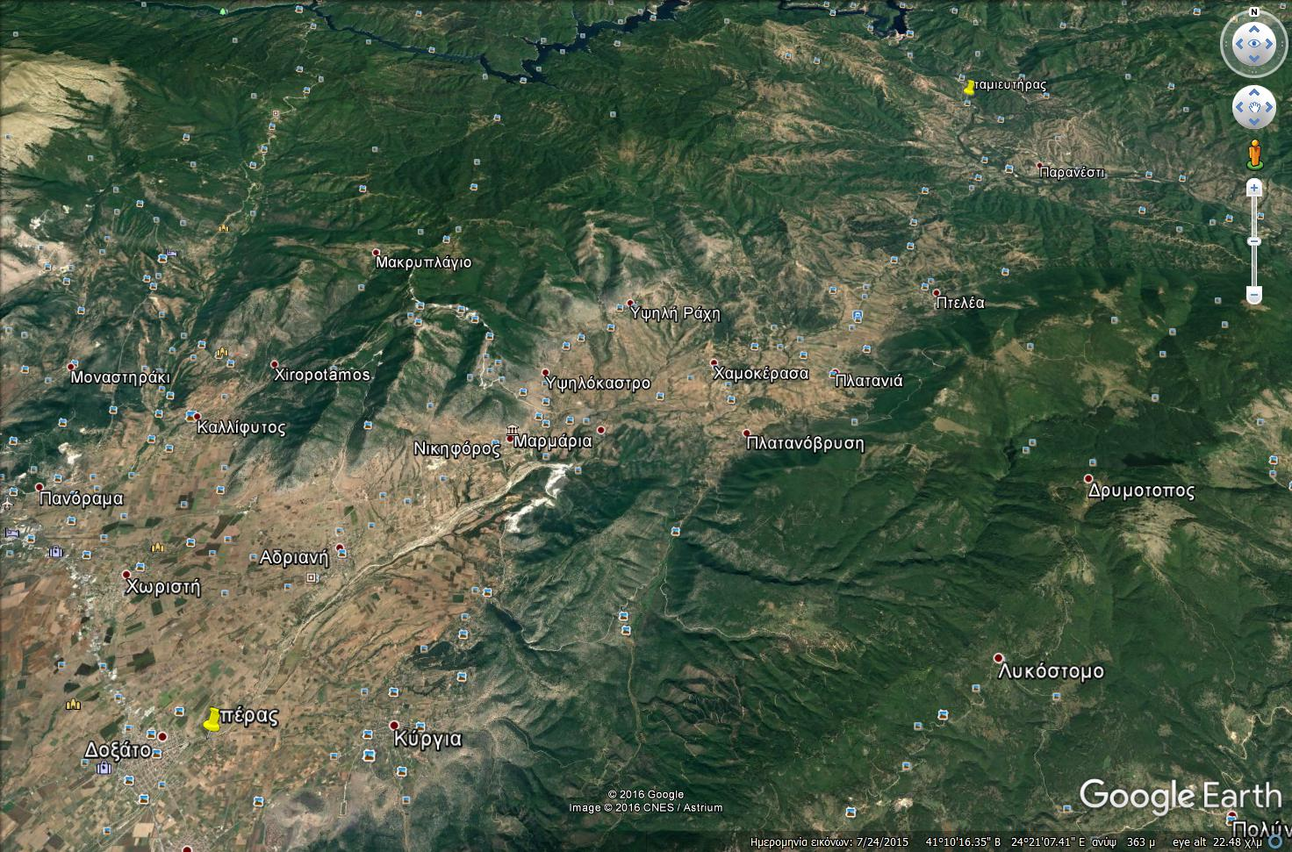
Αρχή και πέρας
30 km

Slide 7
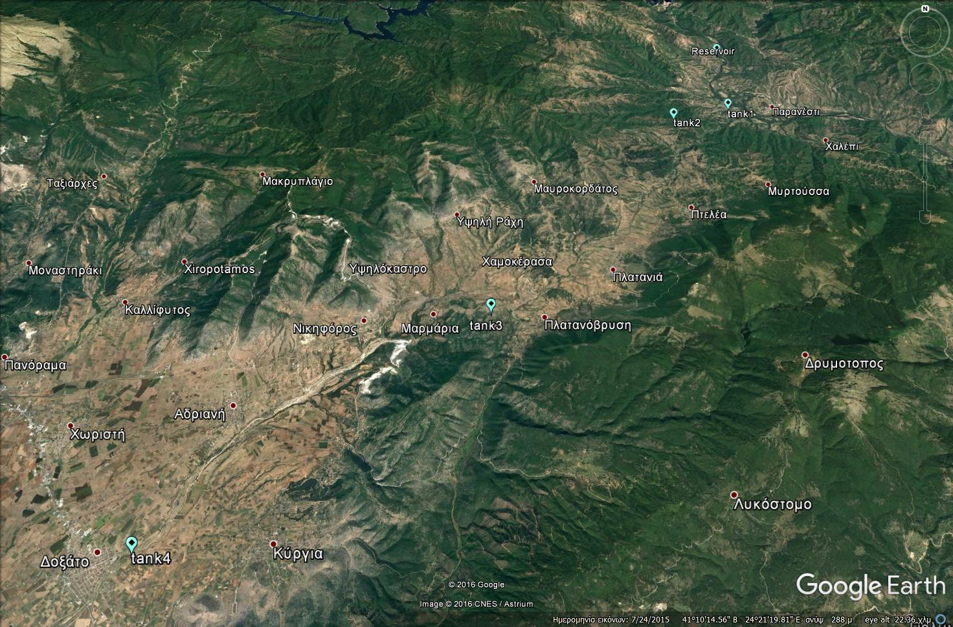
Επί μέρους τμήματα
147 m~154 m
349 m
134 m
295 m
98 m

Slide 8
Λογισμικό υπό χρήση

Slide 9
Λογισμικό υπό χρήση
Το λογισμικό που χρησιμοποιήθηκε για τον σχεδιασμό:
Google Earth (Συλλογή τοπογραφικών δεδομένων)
AutoCAD
Excel
WaterCAD (Ανάλυση κλειστών αγωγών)
HEC-RAS (Ανάλυση ανοικτών αγωγών)
Δρουν ως μεσολαβητές

Slide 10
WaterCAD
Χρησιμοποιείται για την ανάλυση υδραυλικών συστημάτων υπό πίεση
Γρήγορη δόμηση μοντέλου
Υπολογισμός παροχής
Σχεδιασμός πιεζομετρικής γραμμής
Έλεγχος για την ορθότητα του σχεδιασμού

Slide 11
HEC-RAS
Χρησιμοποιείται για την ανάλυση ανοικτών αγωγών
Υπολογισμός του προφίλ ροής για διαφορετικές παροχές
Σχεδιασμός διατομών του αγωγού
Έλεγχος για την ορθότητα του σχεδιασμού

Slide 12
Α τμήμα του υδραγωγείου

Slide 13
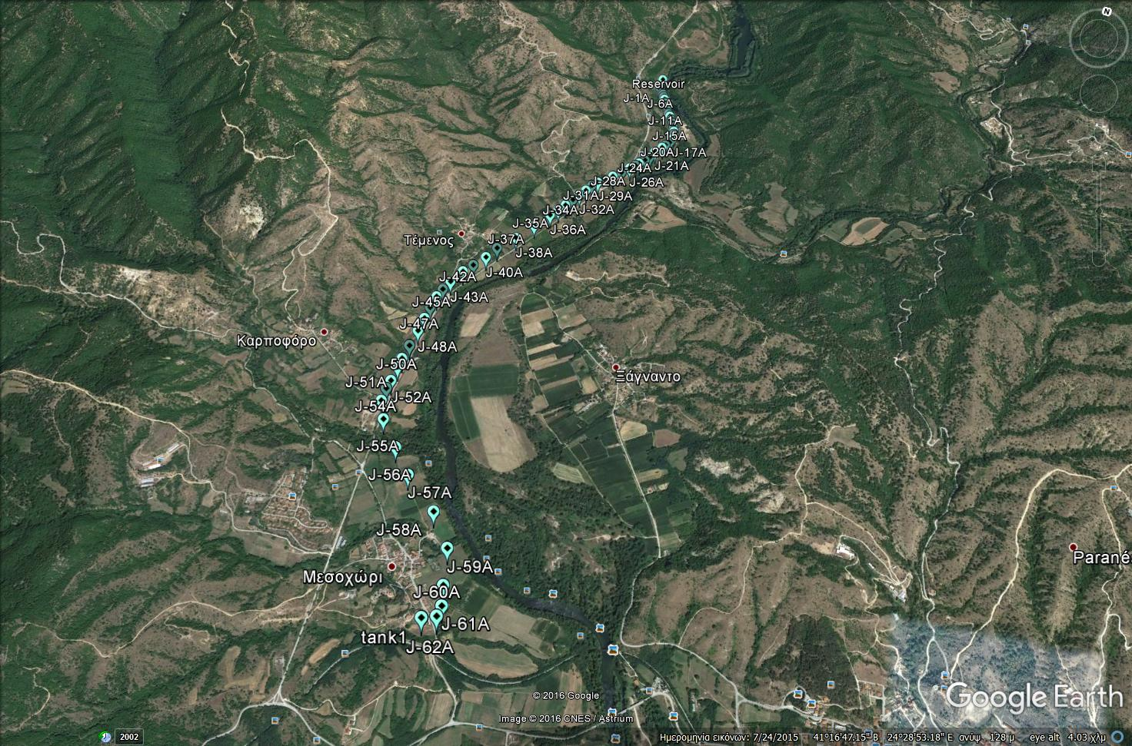
3Δ όψη
147m~154m
134 m

Slide 14
Α τμήμα του υδραγωγείου
Βαρυτικός κλειστός αγωγός μήκους 4.2 km
PVC Φ=1000 mm
Ο άξονας βρίσκεται 2 m υπό του εδάφους
Προσομοίωση 4 σεναρίων:
Σενάριο | Ανάντη Στάθμη (m) | Κατάντη Στάθμη (m) | Παροχή (L/s)
1 | 154 | 139 | 1714
2 | 154 | 135 | 1935
3 | 147 | 135 | 1507
4 | 147 | 139 | 1225

Slide 15
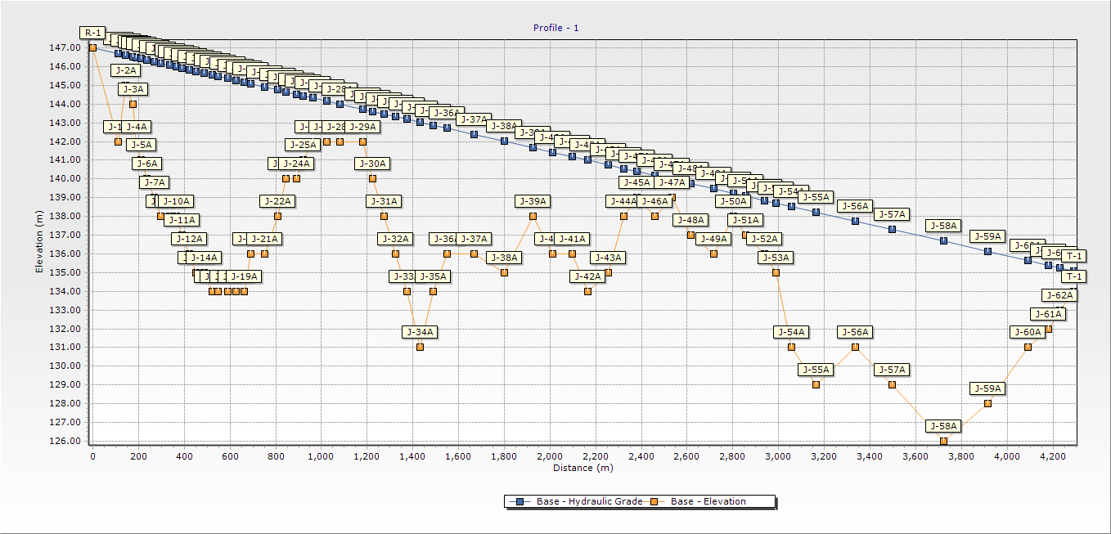
Πιεζομετρική γραμμή

Slide 16
Β τμήμα του υδραγωγείου

Slide 17
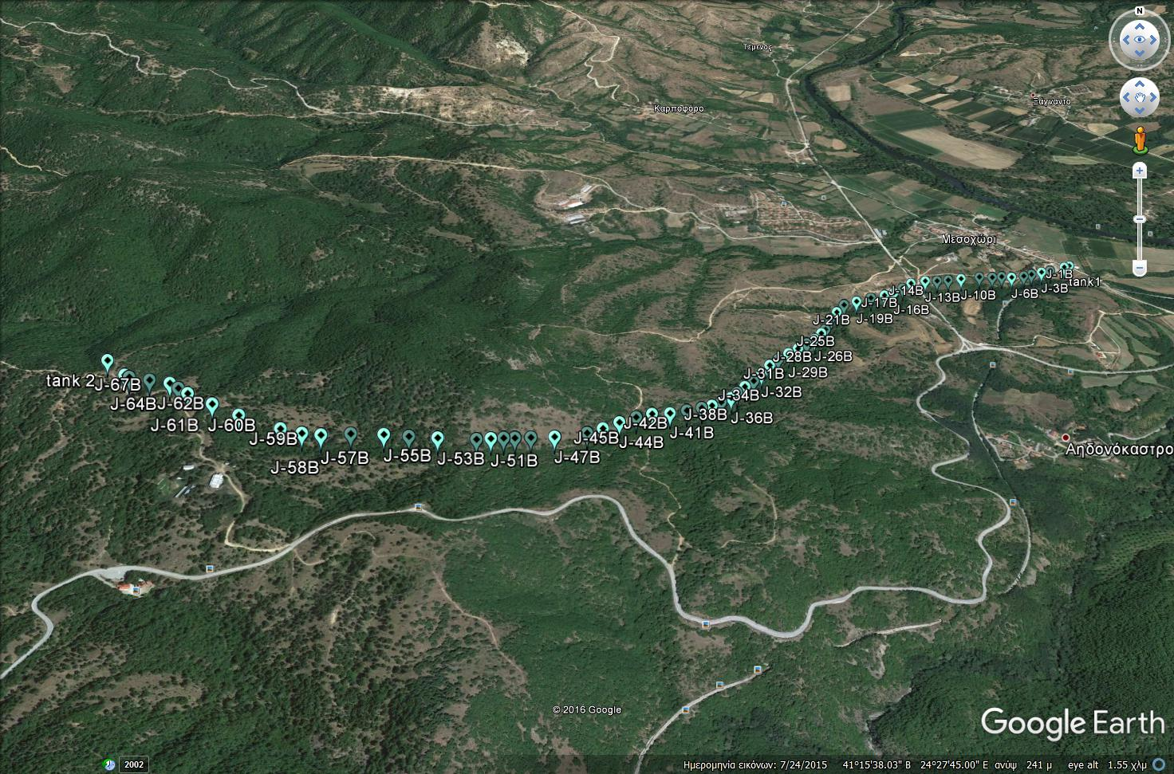
3Δ όψη
349 m
134 m

Slide 18
Β τμήμα του υδραγωγείου
Καταθλιπτικός κλειστός αγωγός μήκους 2.8 km
Όλκιμος χυτοσίδηρος Φ=1000 mm
Ο άξονας βρίσκεται 2 m υπό του εδάφους
Προσομοίωση 2 σεναρίων:
Σενάριο | Ανάντη Στάθμη (m) | Κατάντη Στάθμη (m) | Παροχή (L/s)
1 | 135 | 352 | 1876
2 | 139 | 352 | 1923

Slide 19
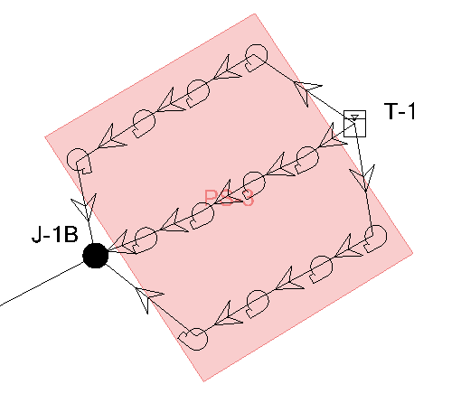
Αντλιοστάσιο
Σωλήνες με αρχή την T1: D=550 mm
Υπόλοιποι σωλήνες: D=400 mm

Slide 20
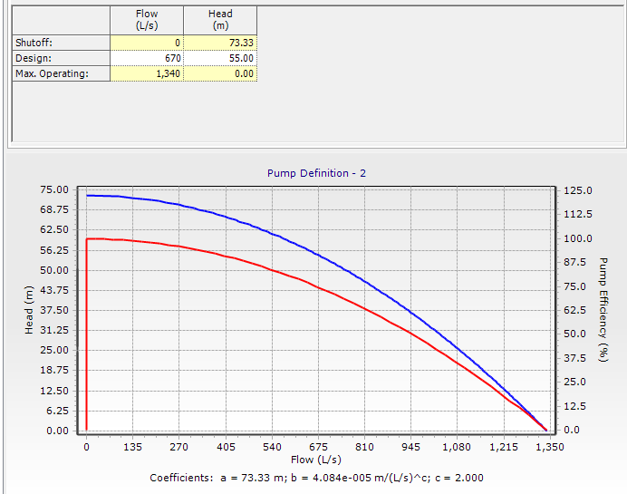
Καμπύλη αντλιών

Slide 21
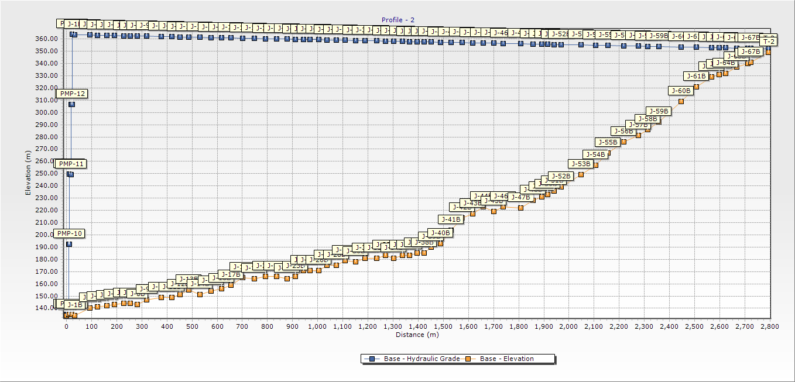
Πιεζομετρική γραμμή

Slide 22
Αντιπληγματική προστασία
Υπολογισμός του ύψους υπερπίεσης Δh από την σχέση των Joukowski-Allievi Δh=342 m
Μέγιστο φορτίο πίεσης (μόνιμη ροή) = 229 m
Επομένως, κατά την διάρκεια υδραυλικού πλήγματος το μέγιστο φορτίο πίεσης = 571 m
Απαραίτητη η εγκατάσταση αντιπληγματικής διάταξης

Slide 23
Γ τμήμα του υδραγωγείου

Slide 24
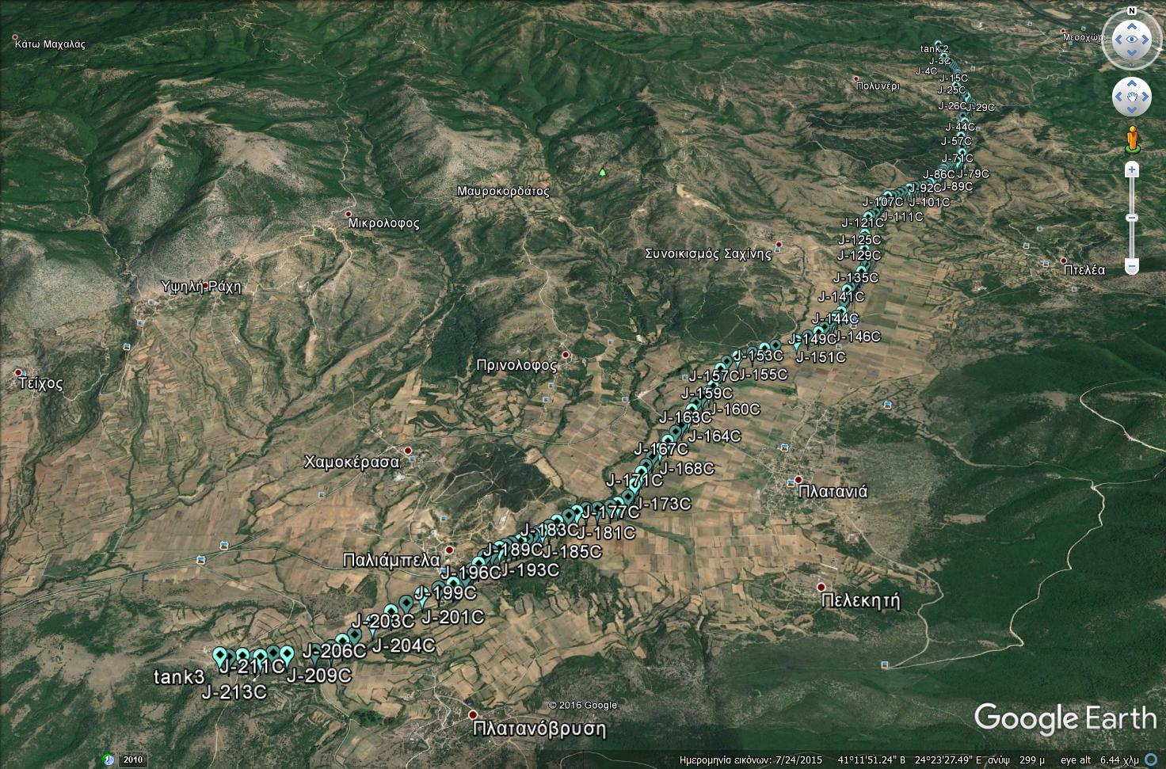
3Δ όψη
349 m
295 m

Slide 25
Γ τμήμα του υδραγωγείου
Βαρυτικός κλειστός αγωγός μήκους 13.5 km
PVC Φ=1000 mm
Ο άξονας βρίσκεται 2 m υπό του εδάφους
Προσομοίωση 1 σεναρίου:
Σενάριο | Ανάντη Στάθμη (m) | Κατάντη Στάθμη (m) | Παροχή (L/s)
1 | 352 | 297.5 | 1835

Slide 26
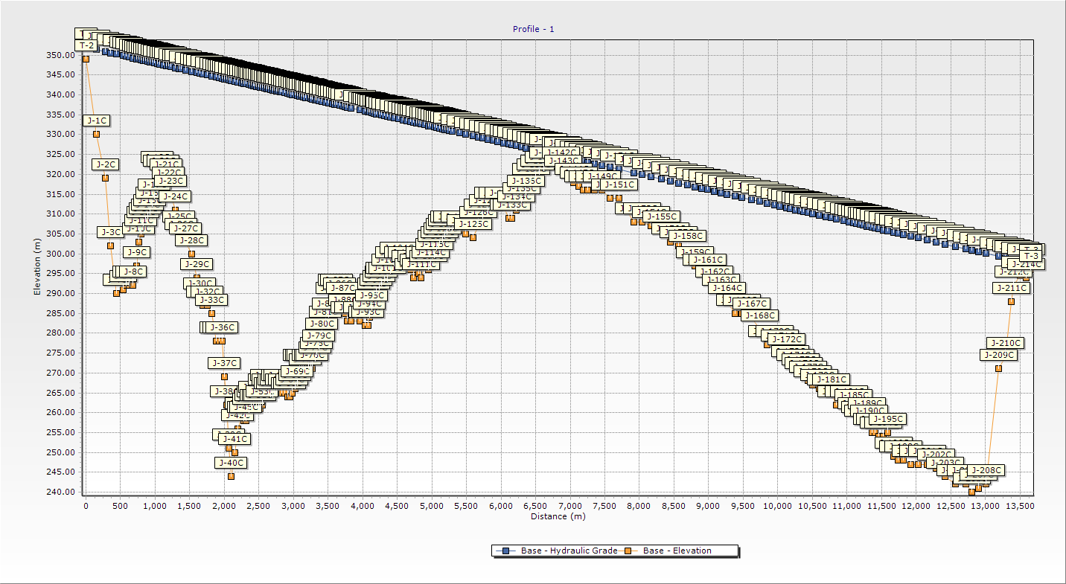
Πιεζομετρική γραμμή

Slide 27
Δ τμήμα του υδραγωγείου

Slide 28
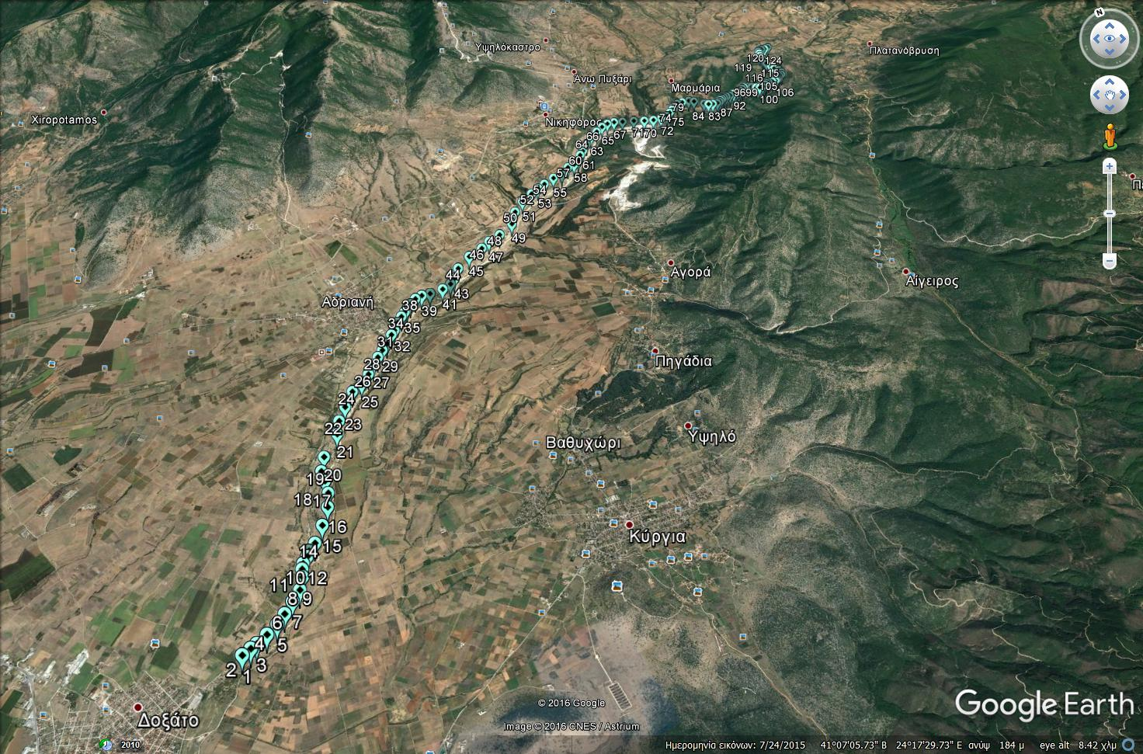
3Δ όψη
295 m
98 m

Slide 29
Δ τμήμα του υδραγωγείου
Ανοικτός αγωγός μήκους 14.8 km
Η διατομή του προέκυψε από την ελαχιστοποίηση του κόστους εκσκαφής και επίστρωσης
Προσομοίωση 2 σεναρίων:
Σενάριο | Ανάντη Στάθμη (m) | Κατάντη Στάθμη (m) | Παροχή (L/s)
1 | 295 | 99 | 1800
2 | 295 | 99 | 3000

Slide 30
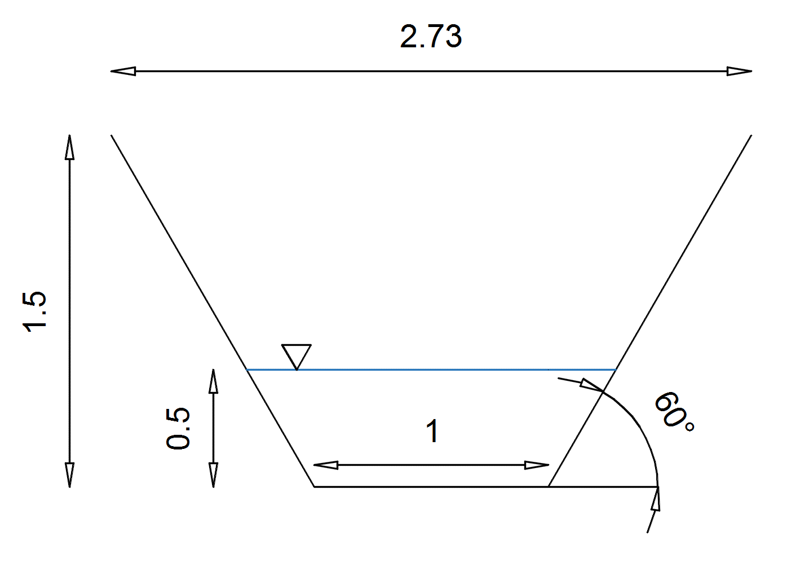
Διατομή

Slide 31
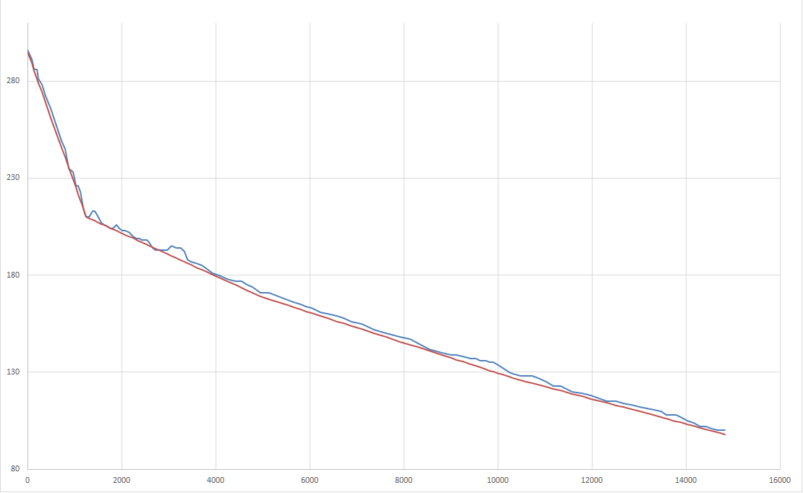
Μηκοτομή
6.8%,1.2 km
1.1%,3.7 km
0.78%,5.4 km
0.64%,4.5 km

Slide 32
Βάθος ροής για Q=1.8 m³/s

Slide 33
Βάθος ροής για Q=3.0 m³/s

Slide 34
Ταχύτητα ροής για Q=1.8 m³/s

Slide 35
Ταχύτητα ροής για Q=3.0 m³/s

Slide 36
Συμπεράσματα

Slide 37
Συμπεράσματα
Ο σχεδιασμός υδραυλικών συστημάτων διευκολύνεται με την χρήση λογισμικών.
Η μεταφορά ύδατος από το φράγμα Τεμένους προς την πεδιάδα της Δράμας απαιτεί τον σχεδιασμό 4 αγωγών.
Η κλίση του ανοικτού αγωγού μπορεί να μειωθεί περεταίρω με σκοπό την παραγωγή ηλεκτρικής ενέργειας.
Η υλοποίηση του συγκεκριμένου έργου θα φέρει σημαντική αγροτική και οικονομική ανάπτυξη στην περιοχή της Δράμας.

Slide 38
Ευχαριστώ για την προσοχή σας!

